Slide 1
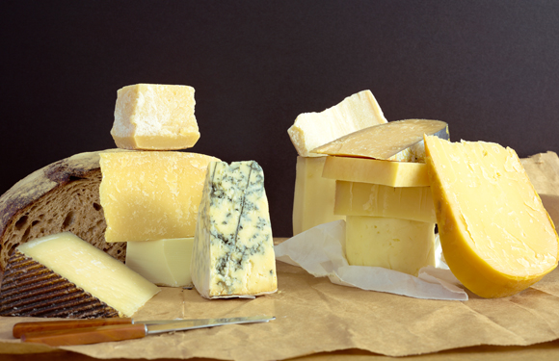
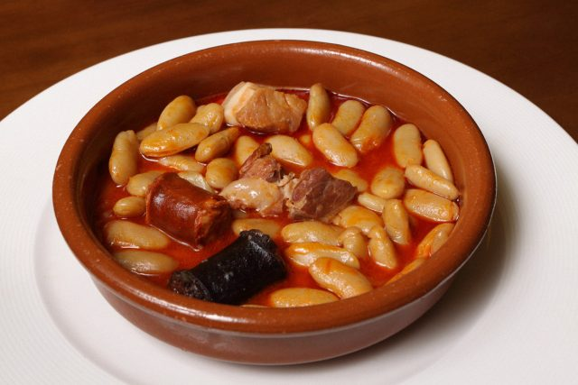
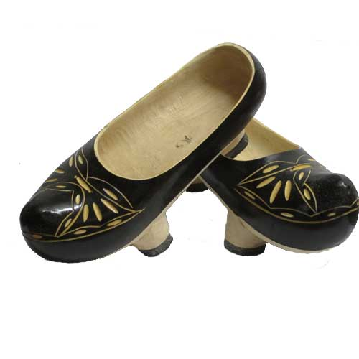
Catálogo 2018

Slide 2
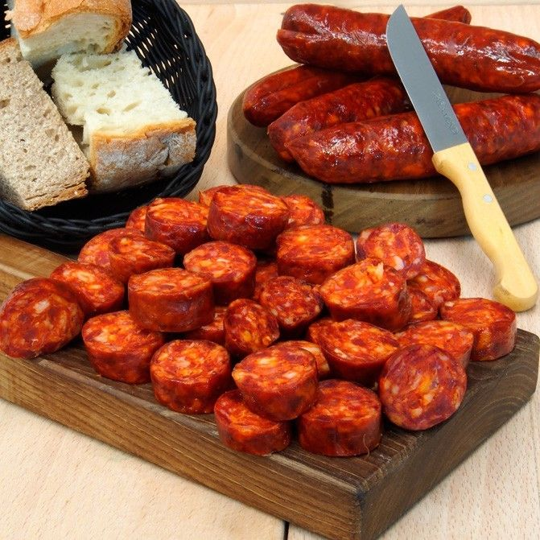
CHORIZO CRIVENCAR
100% Asturiano.
Calidad excelente.
Sabor exquisito.
Ideal en platos asturianos como la fabada.
Distintos tamaños de paquetes:
4 unidades 400g aprox. (5,30€)
8 unidades aprox. (8,25€)
5 kilogramos envasados al vacío (43,90€).
Los gastos de envío no se incluyen en el precio en ninguno de los productos de nuestro catálogo.

Slide 3
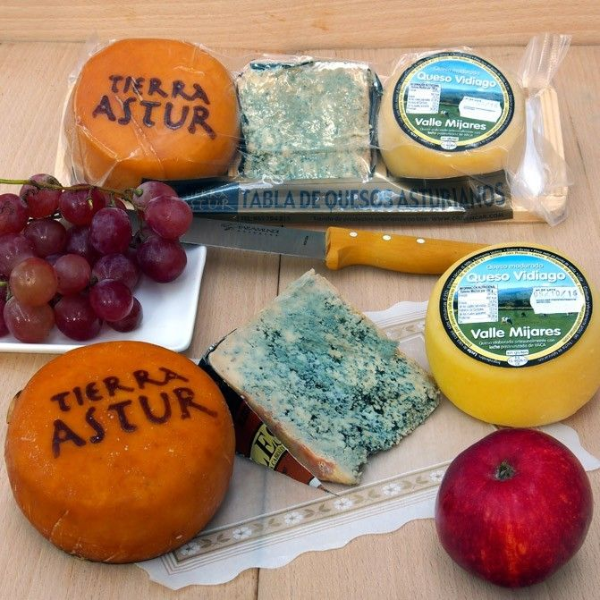
TABLA DE 3 QUESOS
100% Asturiano.
Calidad excelente.
Sabor exquisito.
Ideal para picar.
Consta de tres variedades de quesos:
Cuña de queso Cabrales 220g
Queso de vaca Vidiago 300g
Queso Afuega’l Pitu 200g.
Precio: 18,85€.

Slide 4
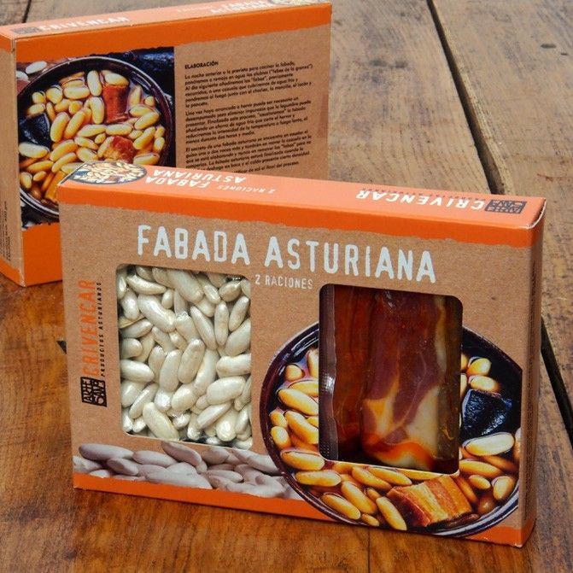
ESTUCHE DE FABADA
100% Asturiano.
Calidad excelente.
Sabor exquisito.
Ideal para hacer una fabada en día de invierno.
Contiene:
200g de faba blanca
1 chorizo
1 morcilla
2 raciones de panceta de cerdo.
Precio: 8,95€.

Slide 5
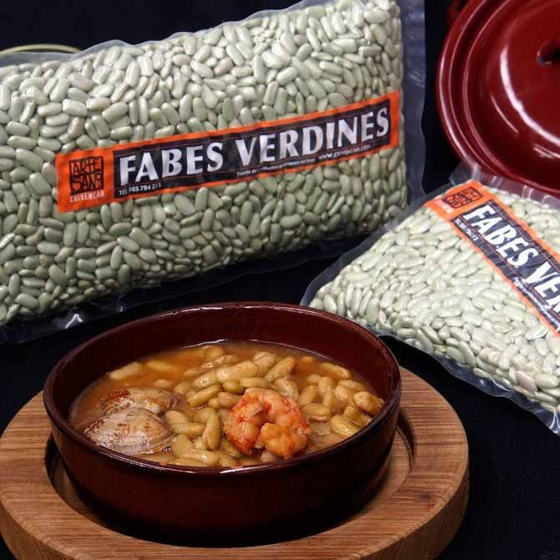
ALUBIA VERDINA
100% Asturiano.
Calidad excelente.
Sabor exquisito.
Ideal para comidas como las fabas con marisco.
Paquete de 500g.
Precio: 7,45€.

Slide 6
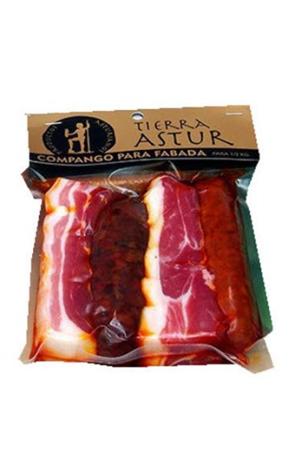
COMPANGO
100% Asturiano.
Calidad excelente.
Sabor exquisito.
Perfecto para acompañar alguna comida asturiana.
El paquete contiene:
1 chorizo,
1 morcilla
100g de panceta de cerdo
100g de lacón de cerdo.
Precio: 5,25€.

Slide 7
HÓRREO RÚSTICO
Excelente calidad.
Figura ideal para decorar.
El corredor del hórreo tiene una altura de 8cm.
Precio: 6,90€.

Slide 8
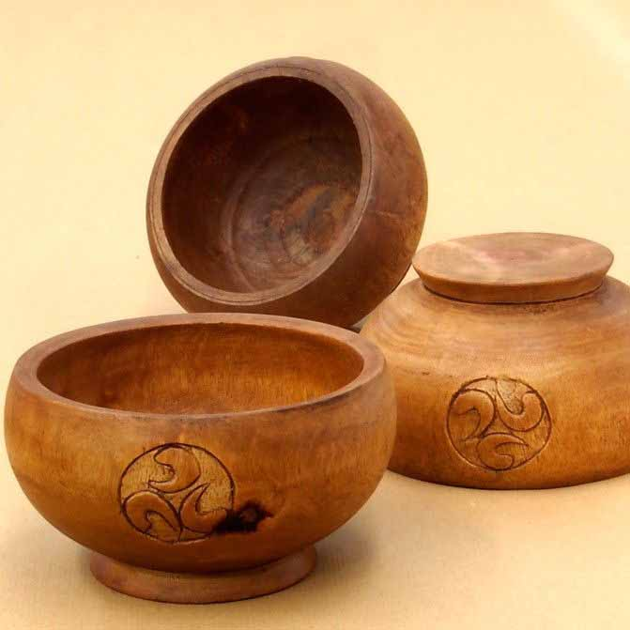
TAZÓN DE MADERA
Excelente calidad.
Ideal para decorar o para uso de vajilla.
Tazón con motivos deltas grabados.
Precio: 7,15€.

Slide 9
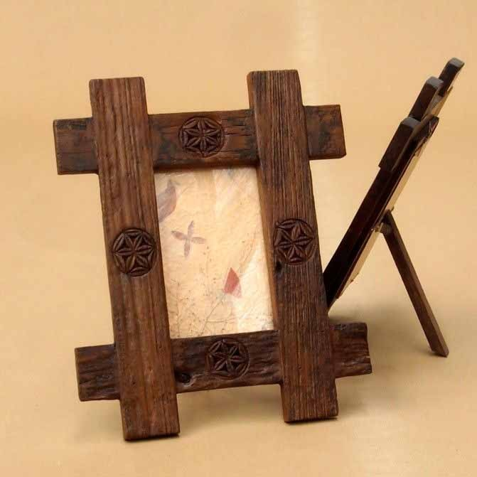
PORTA RETRATOS
Excelente calidad.
Perfecto para decorar un espacio con una foto y recortar los motivos celtas asturianos.
Precio: 15,95€.

